Slide 1


OBSTETRÍCIA E NEONATAL
DANIELA ALBERTI GONÇALVES

Slide 2
EMENTA
História da Obstetrícia; Sistema genital feminino e masculino; Sinais presuntivos, prováveis epositivos da gravidez; Atenção ao pré natal; Procedimentos Técnicos; Amamentação; Intercorrências clínicas mais freqüentes; Hipertensão; Fisiologia do trabalho de parto; Sinais e sintomas do trabalho de parto; Mecanismo do trabalho de parto; Estágio do trabalho de parto;Partograma; Doulas projeto de resgate da feminilidade no nascimento; Puérperio. Introdução aneonatologia; Medidas antropométricas; Registros imediatos após nascimento; exames físicos doRN; Rotina na sala de parto e neonatologia; Procedimentos específicos e gerais do RN;Assistência de enfermagem em neonatologia; Processo de lactação do RN; Peculiaridade emneonatologia; Patologias/Agravos possíveis no RN.

Slide 3
OBJETIVOS DE APRENDIZAGEM
Identificar políticas e programas de saúde no Brasil relativos à área de saúde da gestante,puérpera e neonato.
Promover ações educativas integradas no ciclo gravídico-puerperal.
Identificar distúrbios e complicações mais frequentes na gestante, puérpera e neonato.
Identificar modificações fisiológicas, culturais e sociais vivenciadas pela mulher no climatério.
Aplicar as tecnologias (procedimentos e cuidados) do cuidado na assistência de Enfermagem àgestante, puérpera e neonato.
Empregar ações pautadas nos preceitos éticos legais e humanísticos no exercício da prática docuidado com a gestante, puérpera e neonato.

Slide 4
CONTRIBUIÇÃO PARA O PERFIL DO EGRESSO
Reconhecer o processo gravídico puerperal como algo fisiológico e natural, respeitando e confiando no corpo e escolhas da mulher;- Desenvolver habilidades técnico-científicas para a assistência de enfermagem às mulheres, recém-nascidos e suas famílias durante o pré-natal, processo de nascimento, puerpério e período neonatal;- Apropriar-se do conhecimento científico aplicando-o dentro dos princípios de segurança, qualidade, ética e bioética; - Reconhecer os objetivos e as vantagens do pré-natal e da amamentação, atuando no atendimento adequado seguindo normas do Ministério da Saúde e criando condições e situações adequadas e propícias para seu incentivo; - Identificar sinais e sintomas que indiquem intercorrências obstétricas e puerperais; - Conhecer a fisiopatologia e as medidas de prevenção, proteção, tratamento recomendados nas principais intercorrências obstétricas e puerperais; - Reconhecer, definir e atuar nas diferentes etapas do trabalho de parto e tipos de parto e nascimento, sob o aspecto humanizado, respeitando os preceitos éticos e legais e tendo a mulher como protagonista do evento;- Conhecer o que é violência obstétrica para jamais praticá-la e orientar a gestantes a reconhecere denunciar;- Conhecer e aplicar os métodos não farmacológicos de alívio da dor em gestante durante o trabalho de parto e parto, se elas desejarem;

Slide 5
CONTRIBUIÇÃO PARA O PERFIL DO EGRESSO
Conhecer a fisiologia do período puerperal, preparando essa mulher já na gestação e prestando a devida assistência nesse período;- Realizar os cuidados imediatos e mediatos com o recém-nascido na sala de parto;- Conhecer as principais patologias do recém-nascido;- Orientar sobre os benefícios e auxiliar nas dificuldades, pega correta da amamentação no pré-natal, sala de parto, alojamento conjunto e consulta puerperal; - Desenvolver habilidade para o trabalho em equipe, através do reconhecimento de normas, rotinas e recursos humanos inerentes aos serviços, estando aptos a desenvolver ações de prevenção, promoção, proteção e reabilitação da saúde.

Slide 6
COMPETÊNCIAS E HABILIDADES
Competências:· Conhecer a história da Obstetrícia, sua evolução, bem como os princípios fundamentais nalegislação profissional;· Identificar e desenvolver ações voltadas á detecção precoce da gestação e a assistência ao pré-natal desde o início da gravidez até o parto;· Compreender os cuidados de enfermagem a serem prestados a cliente no período pré-gestacional, gestacional e parto, voltada á humanização no atendimento;· Identificar patologias e alterações patológicas durante a assistência restada ao RN,encaminhando para um atendimento especializado;· Identificar e desenvolver as ações voltadas ao planejamento familiar e a detecção precoce dagestação a assistência pré-natal desde o início da gravidez até o parto;· Identificar os parâmetros de crescimento e desenvolvimento infantil;
Habilidades:· Identificar os cuidados de enfermagem a serem prestados ás clientes de alto risco no pré- natal eparto;· Identificar as características, objetivos e organização da assistência ao pré- natal e parto, assimcomo conhecer as principais atividade envolvendo os profissionais de enfermagem;· Identificar e desenvolver as ações voltadas ao planejamento familiar.· Identificando sinais e sintomas que indiquem alterações fisiológicas, psicológicas e patológicas,bem como as suas necessidades nutricionais;· Conhecer a fisiologia do recém-nascido desenvolvendo, assim desenvolvendo uma assistênciahumanizada as primeiras horas de vida do RN;· Conhecer e compreender o funcionamento e a organização estrutural dos setores deneonatologia, maternidade e setores pediátricos;

Slide 7
CONTEÚDO PROGRAMÁTICO
- Princípios gerais para a atenção obstétrica e neonatal.- Avaliação pré-concepcional.- Fecundação.- Diagnóstico da gravidez.- Atenção pré-natal: roteiro da primeira consulta e das consultas subsequentes, calendário dasconsultas, ações educativas, procedimentos integrantes do pré-natal (exames, imunização).- Procedimentos técnicos no pré-natal.- Condutas nas queixas mais frequentes e no aspecto emocional.- Intercorrências clínicas mais frequentes (hiperêmese, síndromes hemorrágicas, anemia,hipoavitaminose A, hipertensão arterial na gestação e eclâmpsia, diabetes gestacional, hepatite B,toxoplasmose, infecção do trato urinário, sífilis, infecção pelo HIV e outras DSTs, trabalho de partoprematuro, gestação prolongada, varizes e tromboembolismo, parasitoses intestinais, epilepsia,amniorrexe prematura).- Gestação múltipla.

Slide 8
CONTEÚDO PROGRAMÁTICO
Gravidez na adolescência.- Violência contra a mulher na gravidez.- Sinais, fisiologia, mecanismo e estágios do trabalho de parto.- Tipos de parto.- Partograma e cardiotocografia.- Puerpério.- Aleitamento materno.
O neonato e suas particularidades, cuidados, complicações pós nascimento e alterações genéticas.

Slide 9

MÉTODOS DE AVALIAÇÃO
2 PROVAS TEÓRICAS
PRODUÇÃO ACADÊMICA
ATIVIDADES EM SALA
APRESENTAÇÃO DE ESTUDO DE CASO
FORMAÇÃO DO CIDADÃO

Slide 10
REVISÃO DE ANATOMIA

Slide 11

PARA EXISTIR VIDA, PRECISA EXISTIR DOIS SERES DISTINTOS
FEMININO
+
MASCULINO

Slide 12
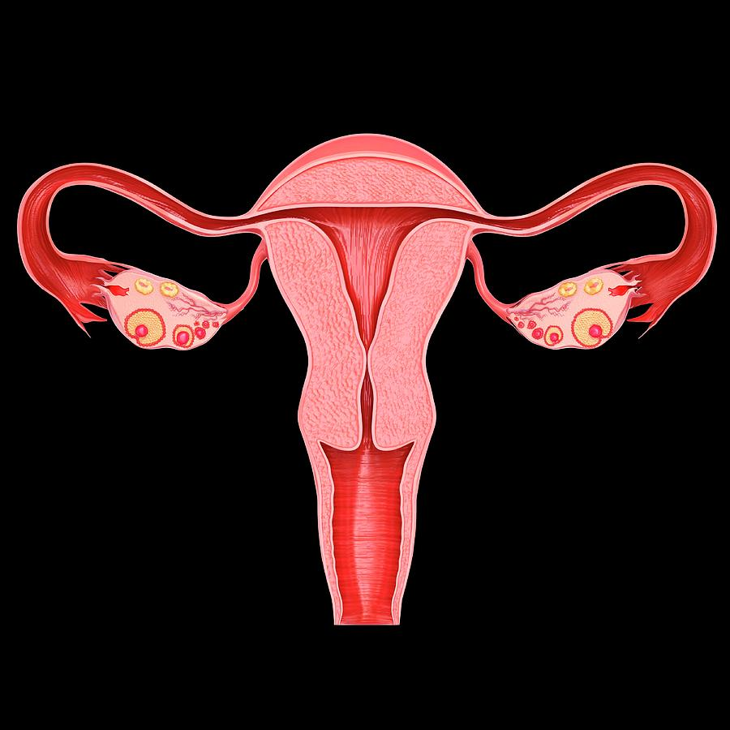
ANATOMIA FEMININA

Slide 13
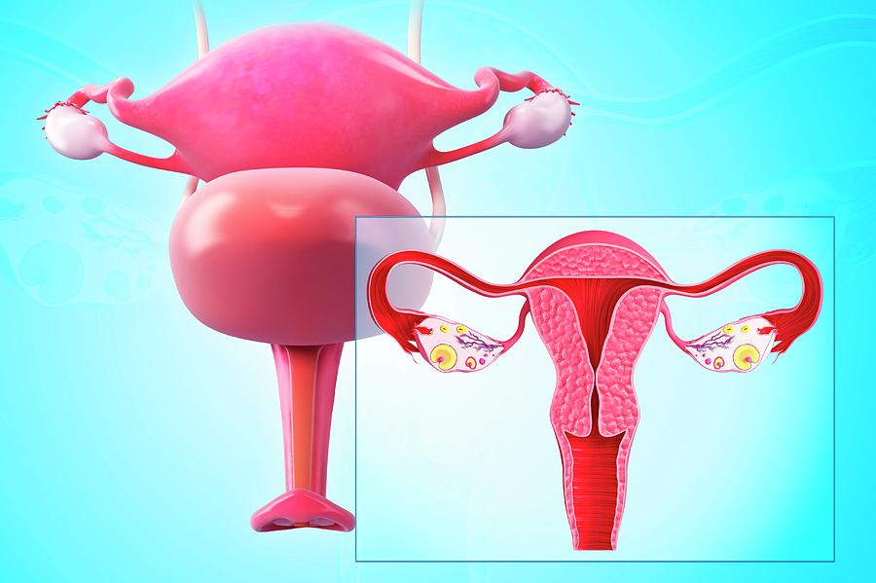

Slide 14


Slide 15
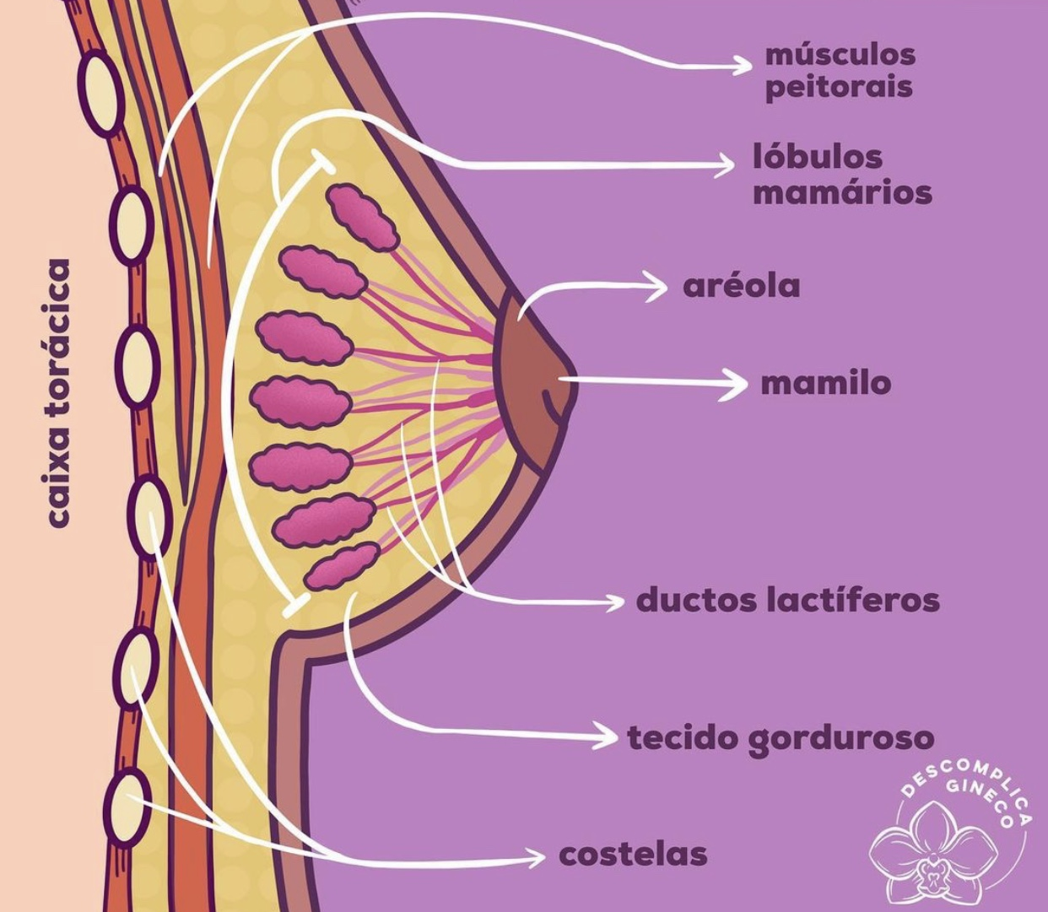

Slide 16
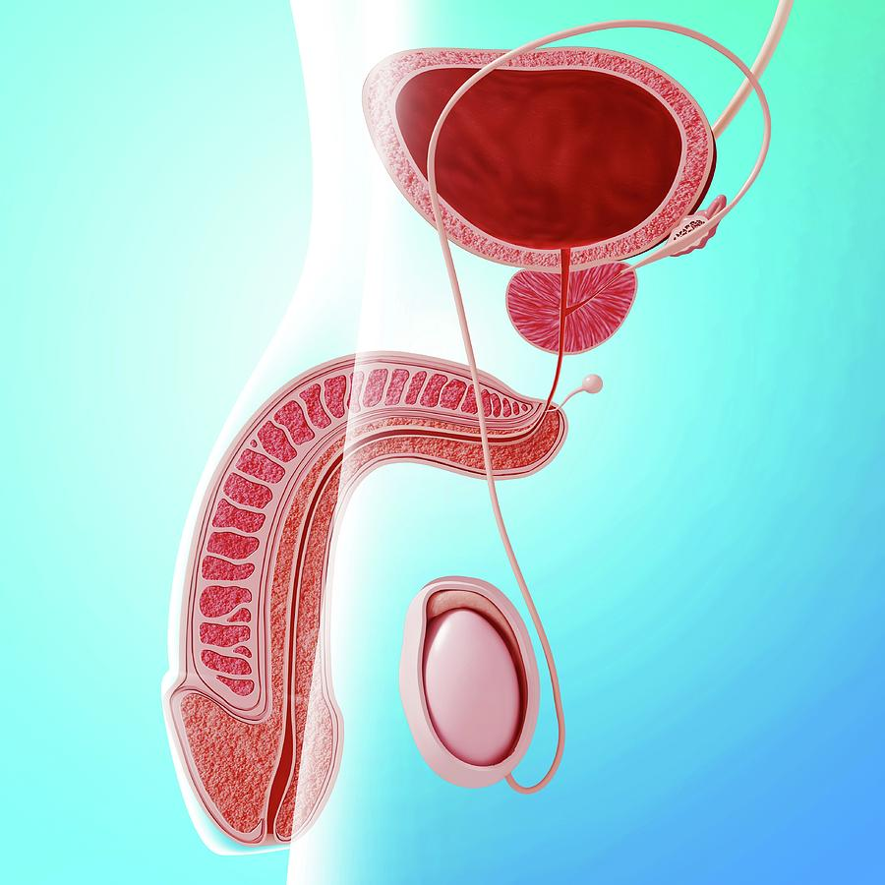
ANATOMIA MASCULINA

Slide 17


Slide 18

HISTÓRIA DA OBSTETRÍCIA
O PRINCÍPIO DE TUDO!

Slide 19
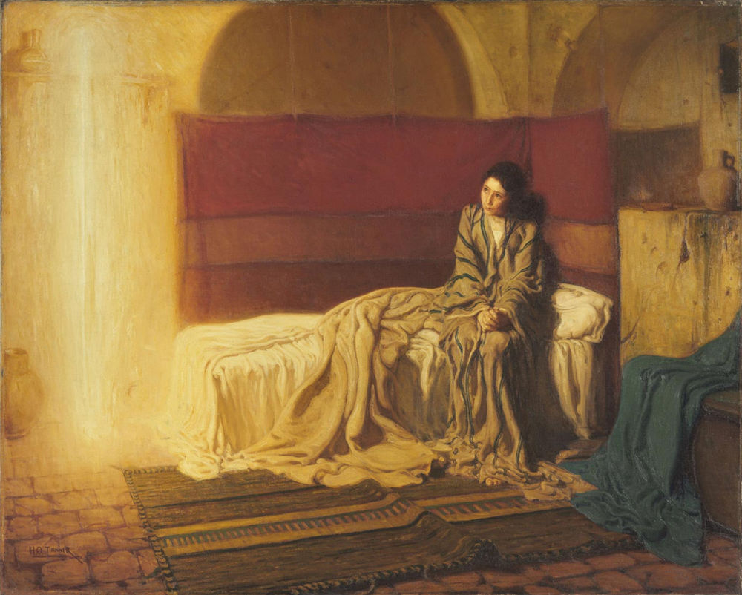
HISTÓRIA DA OBSTETRÍCIA

Slide 20
Em meados de 1750 o parto passa ser objeto de interesse da ciência, dando início à história da obstetrícia. Quando os médicos cirurgiões passaram a se interessar pelo parto, a obstetrícia não era definida como uma especialidade médica. Somente nos fins do século XIX, que a obstetrícia enfim, foi convertida em prática médica especializada. A partir de então a gestante que antes contava apenas com a generosidade e a experiência da parteira tradicional, ganha maior atenção por parte dos médicos.
De acordo com MARTINS (2005), nas primeiras décadas do século XIX as ciências biológicas tiveram sua contribuição para que houvesse uma transformação na prática e no ensino da medicina. Especialmente na França nos laboratórios de anatomofisiologia ou nas salas de autopsia, o corpo humano passa a ser um cenário de novas descobertas para os médicos e cientistas, que através dos estudos em cadáveres passaram a ter um maior entendimento do desenvolvimento fetal e do parto. A partir deste momento a área da obstetrícia passou a ser ocupada por médicos destinados a fazerem mudanças significativas neste campo da medicina, desde a reestruturação do ensino até a criação das maternidades na segunda metade do século XIX.
A oficialização do ensino da obstetrícia na França ocorreu no período napoleônico e até o final do século XIX, com a criação da Cadeira de Partos, Doenças das Mulheres Paridas e das Crianças Recém-Nascidas. Países como a Inglaterra, os Estados Unidos e Alemanha tomaram como exemplo o ensino da obstetrícia francesa e adotaram instituições de ensino nos hospitais que mais tarde se tornaram referência nas especialidades de ginecologia e obstetrícia. O modelo de ensino ministrado pela Cadeira de Partos nas faculdades francesas foram copiados em outros países como Brasil e Portugal.

Slide 21
No Brasil do século XIX, foi formalizada a educação profissional das parteiras, junto às escolas médicas, que controlaram sua formação até meados do século XX. Em 1832, as Academias Médico – Cirúrgicas da Bahia e do Rio de Janeiro, foram transformadas em Faculdades de Medicina dando origem ao primeiro documento legal sobre o ensino de parteiras. Até então todo o exercício dessa profissão era realizados pelos médicos não especialistas.
No entanto pode-se dizer que o ensino oferecido por essas faculdades não eram satisfatórios, pois as aulas se resumiam em ensinamentos teóricos como era o caso da Faculdade de Medicina da Bahia, que não dispunha de clínica de partos para a realização das aulas práticas.
Os estudantes tinham aulas simuladas no manequim, e era através de um esqueleto de bronze e um boneco de pano que até o início do século XX os estudantes aprendiam a realizar partos, dentre outros procedimentos ginecológicos e obstétricos.
Os médicos depois de formados iam exercer a profissão sem nunca ter feito uma aula prática. Diante desse quadro fica evidente a necessidade de se implantar uma clínica para proporcionar a esses estudantes a oportunidade de examinar uma gestante nas diversas fases da gestação para um melhor aprendizado.

Slide 22
Em 1876 na Santa Casa de Misericórdia da Bahia, foi criada uma enfermaria especial de partos e moléstia de mulheres no Hospital São Cristovão, que era administrado pela Irmandade (DANTAS, 1876, p.4-5 apud BARRETO, 2008, p. 908). Essa enfermaria foi criada após algumas solicitações por parte dos professores para que houvesse um espaço reservado às gestantes em diferentes períodos de gravidez, especialmente nos últimos meses de gestação para que os estudantes do curso de partos e medicina pudessem ter a oportunidade de examinar a mulher nos diferentes estágios de gestação e assim praticar a auscultação obstetrícia. (FARIA, 1860, p.11-12 apud BARRETO, 2008, p.908)
No entanto, a criação dessa enfermaria de partos foi vista como insatisfatória e atrasada no final do século XIX pelos médicos baianos, que desejavam a construção de uma maternidade com instalações adequadas e destinadas especialmente atendimento a gestante e puérperas (grávidas em trabalho de parto), afastadas dos pacientes que estavam internados no hospital com alguma enfermidade e também com possibilidades de separar as paridas das grávidas ou puérperas com algum tipo de infecção, o que seria impossível no Hospital São Cristovão. Os médicos queriam que a maternidade fosse de preferência distante das aglomerações urbanas em terrenos ensolarados e com salas amplas e arejadas. Somente no início do século XX, foi fundada a Maternidade Climério de Oliveira, inaugurada em 1910 na Bahia.

Slide 23
De acordo com Amaral até o início do século XX, a população baiana não era a favor do atendimento hospitalar, isso porque muitos não consideravam decente que uma mulher fosse examinada por um médico, ter filhos em uma maternidade também era algo visto como uma situação vergonhosa, além de indicar um sinal de miséria que podia ostentar uma família. Portanto reprimi-lo era a melhor maneira de evitar o mal. Aquelas mulheres que tinham condições de pagar, em geral preferiam o atendimento por parteiras de confiança ou médicos da família que faziam o atendimento obstetrício ginecológico em suas residências ou em clínicas especializadas que já eram percebidas nas últimas décadas do século XIX. Neste contexto, a Maternidade Climério de Oliveira foi criada para atender aquelas mulheres que não tinham nenhum poder aquisitivo, viviam abandonadas e em situação de completa miséria, sem nenhuma condição de ter um atendimento sequer por parteiras. Era somente essa classe de mulheres que procuravam o atendimento da maternidade pública, através de um trabalho de convencimento por parte dos profissionais de saúde de que o hospital era mais seguro e adequado para a gestante ter seu filho.
O atendimento público aos poucos foi ganhando a confiança da população baiana. De acordo com Maria Lucia Mott (apud AMARAL) somente a partir de 1930 é que as mulheres de camadas mais favorecidas e intermediarias começaram timidamente a frequentar Maternidades.

Slide 24
Segundo Martins (2005):
A divulgação da imagem do médico protetor da mulher foi de grande importância para a legitimação do obstetra e para a aceitação das mulheres em dar à luz no hospital. Com a sofisticação dos exames de diagnóstico no século XX, a segurança dos procedimentos cirúrgicos e a pregação da puericultura divulgada através dos meios de comunicação de massa, os obstetras conseguiram ter controle não só do parto, mas também do período gestacional com o desenvolvimento do conceito de puericultura intra- uterina. [...]. A existência de um espaço onde as mulheres fossem bem atendidas, recebidas nos consultórios médicos, encaminhadas para salas de parto modernas e bem equipadas, sendo assistidas por parteiras bem informadas, certamente foi bem recebida pelas mulheres [...] A mortalidade feminina foi reduzida significativamente com a anti-sepsia e o uso de novos medicamentos e técnicas que evitaram a infecção puerperal. Este era um dado que também não devia passar despercebido pelas mulheres. (apud AMARAL, 2005. p.142-.43)
Na citação acima fica evidente que havia insegurança e resistência por parte da gestante em procurar atendimento médico. E que o trabalho dos profissionais de saúde em divulgar a imagem do médico como protetor da mulher foi crucial para que as gestantes aos poucos fossem se sentindo seguras para procurar o atendimento hospitalar.

Slide 25

RODA DE DISCUSSÃO

Slide 26
OBSTETRÍCIA
A obstetrícia é uma especialidade da medicina que lida com a saúde das mulheres durante a gravidez, o parto e o puerpério. A origem etimológica da palavra vem do latim obstetricĭa , que significa "estar esperando".
O especialista em obstetrícia é chamado obstetra, a pessoa que, além de cuidar do estado de saúde da gestante e do bebê, também é responsável por cuidar dos aspectos sociais e psicológicos relacionados à maternidade.
Em alguns países, a especialidade de obstetrícia também é chamada de obstetrícia e o especialista é chamado de parteira ou parteira.

Slide 27
OBJETIVO DA OBSTETRÍCIA
O principal objetivo do obstetra é avaliar e controlar constantemente a gravidez até o momento do parto, que se espera que se desenvolva o mais normalmente possível, a fim de evitar qualquer situação que ponha em risco a vida da mãe e da mãe. filho
Os controles médicos são de extrema importância durante o período de gestação, pois o obstetra pode examinar continuamente a saúde da mulher grávida, a fim de evitar qualquer distúrbio de saúde ou, na pior das hipóteses, controlar qualquer situação especial e pré-existente. na mãe ou no bebê.
O obstetra também tem a responsabilidade de estar vigilante e evitar o aparecimento de distúrbios de saúde durante a gravidez, para que se desenvolva de maneira saudável e controlada. Alguns dos problemas de saúde que podem surgir são: placeta prévia, diabetes gestacional, pré-eclâmpsia, toxoplasmose, posição anormal do feto, entre outros.
No entanto, se houver uma situação de risco que ponha em risco a vida da mãe ou do filho, o obstetra poderá induzir o parto com base no bem-estar de ambos. Caso contrário, em uma situação regular, o obstetra é responsável por continuar o monitoramento e a avaliação da gravidez até o momento do parto natural ou da cesariana.
Outro dos objetivos da obstetrícia é apoiar os futuros pais em termos de planejamento familiar, especialmente se forem pais de primeira viagem. É por isso que os obstetras lidam um pouco além dos aspectos de saúde e também atendem aos aspectos sociais e psicológicos relacionados à maternidade, paternidade e família.

Slide 28
OBSTETRÍCIA E GINECOLOGIA
Tanto a obstetrícia quanto a ginecologia são duas especialidades que lidam com vários aspectos importantes para a saúde da mulher. No entanto, embora essas especialidades possam trabalhar juntas, elas têm finalidades diferentes.
A ginecologia, obstetrícia, ao contrário, é uma especialidade que lida com o cuidado dos órgãos reprodutivos de mulheres e problemas relacionados com estes. Especialistas na área de ginecologia são chamados de ginecologista ou ginecologista.
Os ginecologistas atendem a todos os problemas relacionados aos ovários, útero, vagina, menstruação irregular, menopausa, contracepção, entre outros. Por outro lado, os obstetras não lidam com tais situações ou casos especiais.
No entanto, são duas especialidades estreitamente relacionadas, pois são especializadas no cuidado com o estado de saúde da mulher, seus órgãos reprodutivos e tudo relacionado à gravidez e ao planejamento familiar.
Esses ramos da saúde também contam com outras especialidades, como a endocrinologia, para complementar as avaliações médicas que devem ser realizadas.

Slide 29


